Slide 1
PŘÍRODNÍ POLYMERY
Tzv. ÉČKA v potravinách & přírodní polymery
RNDr. Ladislav Pospíšil, CSc.
UČO:29716
29716@mail.muni.cz

Slide 2
LITERATURA – pouze ta, obsahující alespoň něco o stanovení přírodních polymerů
J. Kodet, S. Štěrba, L. Šlechta: Modifikované škroby, SNTL Praha, 1982
P. Mokrejš: Aplikace přírodních polymerů – Návody k laboratorním cvičením z předmětu, skripta UTB Zlín, 2008
Z. Holzbecher, J. Churáček a kol.: Analytická chemie (kap. 13.6), SNTL/ALFA, Praha 1987

Slide 3
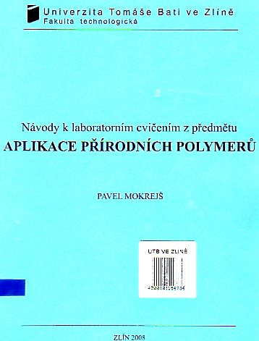
Obsahuje hodně metod na bílkoviny & aminokyseliny a na dřevo, málo na škrob

Slide 4
Stanovení dusíku
Škrob
Celulóza
Perspektivy stanovení přírodních polymerů

Slide 5
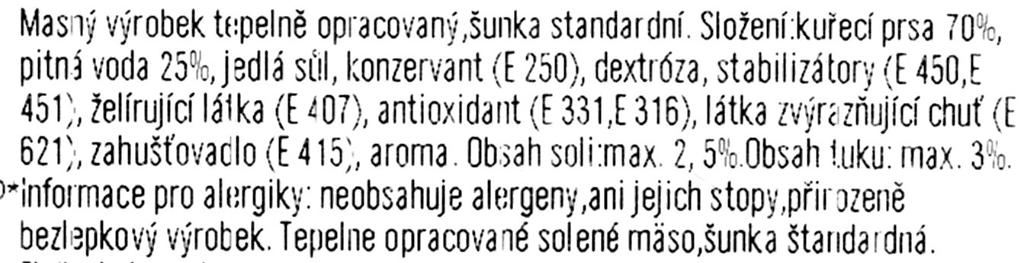
Příklad etikety z masného výrobku
E250 – Dusitan sodný
E450 – Difosforečnany
E451 – Trifosforečnany - sodný a draselný
E407 – Karagenan
E331 – Citronany sodné
E316 – Erythorban sodný
E621 – L-glutaman sodný
E415 – Xanthan

Slide 6
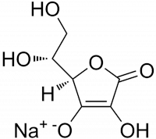
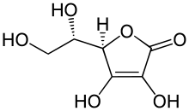
Kód | E316
Název | Erythorban sodný (Alternativní název: isoaskorban sodný, isoaskorbát sodný ) Jedná se o sůl kyseliny erythorbové, která se získává jako meziprodukt při výrobě kyseliny askorbové (vitamin C)
Kategorie | Antioxidant
Vlastnosti | Nejsou známy nežádoucí účinky
Použití | Zvyšuje účinnost dusitanů při uzení masných výrobků
Účinky | Nejsou známy žádné negativní účinky na lidské zdraví. Jedná se o zcela bezpečnou přísadu, která nemá žádné nežádoucí účinky na zdraví člověka, její použití v českém potravinářství je povoleno. Látku obsahuje celá řada potravin, například masné výrobky (především uzeniny), pečivo a různé konzervy.

Slide 7
Karagenan (též karagen) je skupina lineárně sulfátových polysacharidů, který se získává extrakcí z červených mořských řas, nejčastěji z puchratky kadeřavé. Jedná se o látku příbuznou agaru ze skupiny fytokoloidů, která nemá schopnost tvořit pevný gel.
Želatinový extrakt z řasy Chondrus crispus se jako potravinový doplněk používá po stovky let.^{[1]}. Karagenan je pro vegetariány a vegany alternativou k živočišné želatině. Používá se na zahuštění a stabilizaci potravinových výrobků (krémy, šlehačka, zmrzlina) a jako emulgátor ve farmaceutickém a textilním průmyslu. Je běžnou součástí dortových želé, vytváří slabou vrstvu želé, která zůstává lesklá. Hodí se proto především na zalití ovoce na moučnících. E407

Slide 8
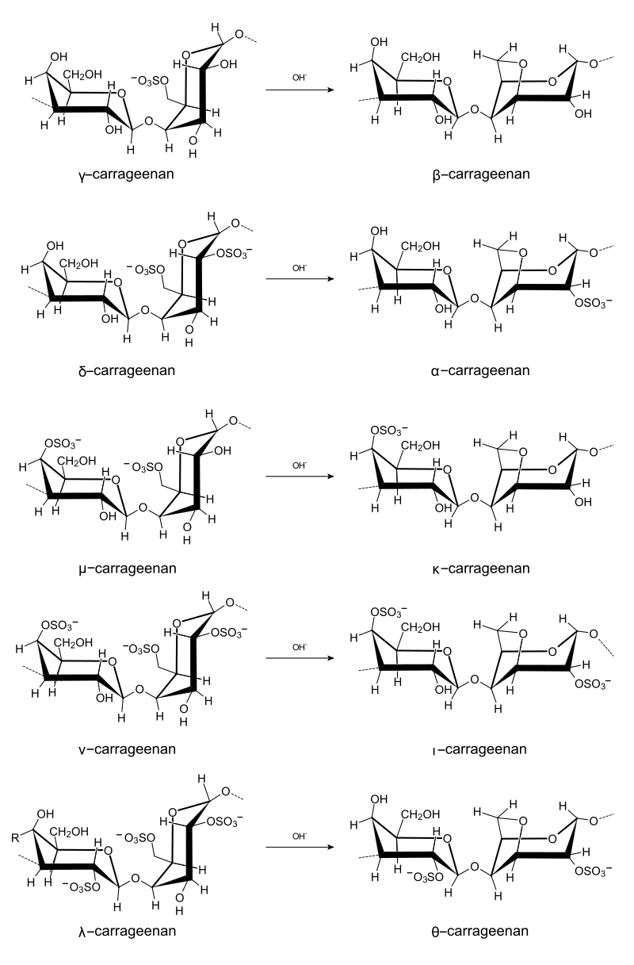

Slide 9
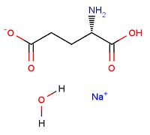
L-Glutaman sodný monohydrát, též L-glutamát sodný monohydrát, též Glutasol nebo wei-su^{[1]} je krystalická forma sodné soli kyseliny L-glutamové, jedné z přirozených aminokyselin obsažených v živých organismech. Je to bezbarvý krystalický prášek bez vůně a mírné masové chuti. Používá se v potravinářském průmyslu jako přídavná látka pro zvýšení intenzity chuti pokrmu. V EU se jako přídatná látka v potravinářských výrobcích povinně uvádí pod kódem E 621. Množství volného glutamátu v potravinách je ovšem možné zvýšit i přidáním hydrolyzátu zdroje bohatého na proteiny (a tedy i na kyselinu glutamovou), v tomto případě se glutamát nemusí označovat jako přidaná látka, nýbrž je zde označen např. jako výtažek z droždí, extrakt z pekařského droždí, bílkovinný hydrolyzát, kvasnicový extrakt, kvasnicový výtažek, rostlinný bílkovinný hydrolyzát, hydrolyzovaná rostlinná bílkovina, sojový bílkovinný hydrolyzát, sojový hydrolyzát, sójový extrakt, apod.)

Slide 10
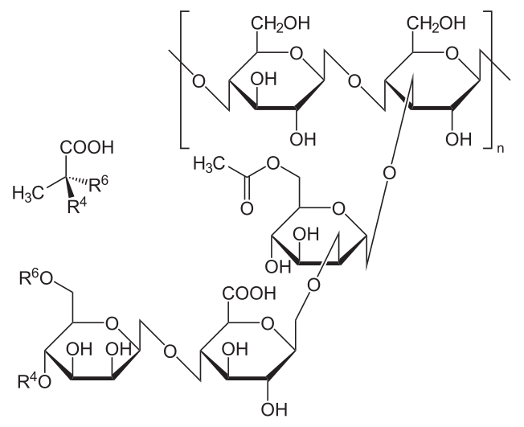
Xanthan (xanthanová guma) je polysacharid s vysokou molekulovou hmotností, který se vyrábí pomocí fermentace sacharidů kulturou bakterie Xanthomonas campestris. Produkt se vyčistí alkoholem a dále vysuší a rozemele. Používá se např. do jogurtů a sýrů jako přídavná látka do potravin (pod názvem E 415).

Slide 11
E250 – Dusitan sodný
Udržuje barvu masa jako růžovou, brání oxidaci
Dusitan sodný v potravinách
Dusitan sodný (E250) se používá jako konzervant v masných výrobcích (především uzeninách), kde má zajistit delší trvanlivost a stálost barvy.
Pro zdraví ve větším množství škodlivý > LIMITY
In the European Union it may be used only as a mixture with salt containing at most 0.0625% sodium nitrite.
Požití 0,5 až 1 g dusitanu sodného vyvolává u dospělých osob lehčí otravu, 1 až 2 g těžkou otravu a asi 4 g smrt.
Hmot. % se BOHUŽEL NEUDÁVÁ!

Slide 12
Polyfosfáty (též polyfosforečnany)
jsou obvykle sodné soli polyfosforečných kyselin. Mezi technicky významné polyfosforečnany patří dihydrogendifosforečnan disodný (užívá se jako prášek do pečiva), difosforečnan tetrasodný (je součástí technických čisticích prostředků) a trifosforečnan pentasodný (používá se při výrobě pracích prostředků). ^{[1]} Polyfosforečnany se užívají jako změkčovače vody, v zemědělství jako hnojivo. ^{[2]} ^{[3]}
V potravinářském průmyslu se používají jako zvlhčující látky, tavicí soli, stabilizátory, sekvestranty, kypřící látky a emulgátory. Polyfosforečnany se přidávají do masných výrobků a ryb, protože mají schopnost vázat a udržovat v nich vodu. Užívají se jako tavicí soli v tavených sýrech. V menších dávkách jsou polyfosforečnany považovány za bezpečné látky, avšak jejich vysoké dávky může způsobit odvápnění kostí. ^{[4]}
E450 – Difosforečnany
E451 – Trifosforečnany - sodný a draselný

Slide 13
Citronan sodný (též citran sodný nebo citrát sodný)
se obvykle označuje sůl kyseliny citronové se třemi sodíkovými atomy v molekule (citronan (tri)sodný, C₆H₅Na₃O₇), ale může znamenat obecně kteroukoli ze sodných solí kyseliny citronové:
citronan sodný C₆H₅Na₃O₇
hydrogencitronan sodný C₆H₆Na₂O₇
dihydrogencitronan sodný C₆H₇NaO₇
Využití[editovat | editovat zdroj]
Citrát sodný je obvyklou součástí většiny konzervačních a antikoagulačních roztoků používaných v lékařství pro uchovávání krve (např. při darování krve).^{[1]} Také se používá pro zabránění hemokoagulace v podmínkách in vitro nebo „pro antikoagulaci plné krve v rámci hemodialýzy nebo pro terapii FPSA (frakcionovaná plazmatická separace a adsorpce).“^{[2]}
V malých dávkách není citrát sodný nebezpečný, ale ve větším množství může být toxický^{[3]}
Jako regulátor kyselosti se citrát sodný používá v některých limonádách^{[4]} nebo ochucených pivech^{[5]}. V potravinářství má označení E331.

Slide 14
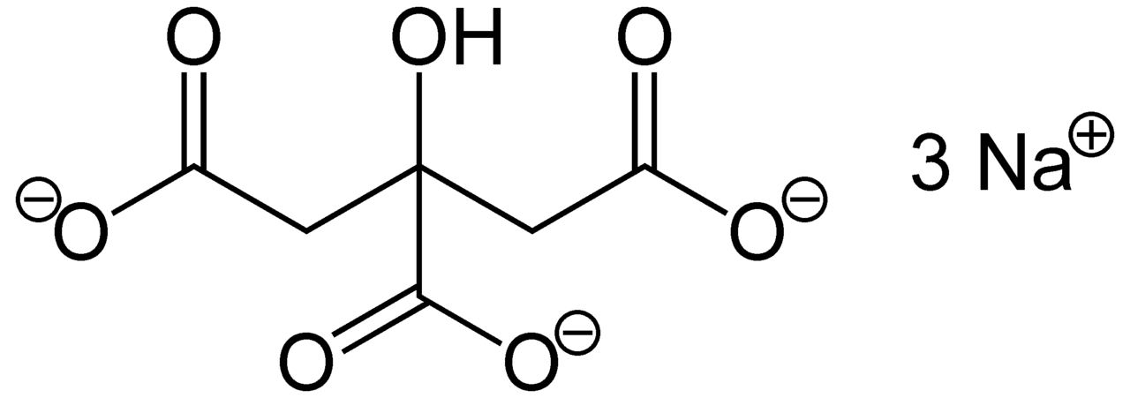
citronan sodný C₆H₅Na₃O₇

Slide 15
SHRNUTÍ
NEBEZPEČNOST JE VĚCÍ DÁVKY
DÁVKA JE RŮZNÁ PRO DĚTI A PRO DOSPĚLÉ
DÁVKA MŮŽE BÝT I VĚCÍ ZDRAVOTNÍHO STAVU, ALERGIE A TĚLESNÉ KONSTITUCE
V masných výrobcích je hlavním nebezpečím NaNO₂

